Slide 1
KATYŃ
1940

Slide 2
Po sowieckiej agresji na Polskę 17 września 1939 r. w niewoli sowieckiej znalazło się około 250 tys. polskich jeńców, w tym ponad 10 tys. oficerów.

Slide 3
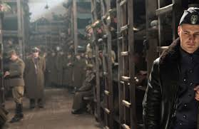
Przygotowania do zbrodni
Już 19 września 1939 r. Ławrientij Beria powołał Zarząd do Spraw Jeńców Wojennych i Internowanych przy NKWD oraz nakazał utworzenie sieci obozów.
Na początku października 1939 r. władze sowieckie zaczęły zwalniać część jeńców-szeregowców. W tym samym czasie podjęto decyzję o utworzeniu dwóch "obozów oficerskich" w Starobielsku i Kozielsku oraz obozu w Ostaszkowie, przeznaczonego dla funkcjonariuszy policji, KOP i więziennictwa.
.

Slide 4
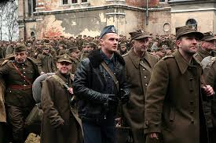
Pod koniec lutego 1940 r. we wspomnianych obozach więziono 6 192 policjantów i funkcjonariuszy wyżej wymienionych służb oraz 8 376 oficerów. Wśród uwięzionych znajdowała się duża grupa oficerów rezerwy, powołanych do wojska w chwili wybuchu wojny. Większość z nich reprezentowała polską inteligencję - lekarze, prawnicy, nauczyciele szkolni i akademiccy, inżynierowie, literaci, dziennikarze, działacze polityczni, urzędnicy państwowi i samorządowi, ziemianie. Obok nich w obozach znaleźli się również kapelani katoliccy, prawosławni, protestanccy oraz wyznania mojżeszowego

Slide 5
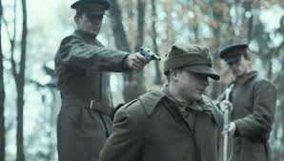
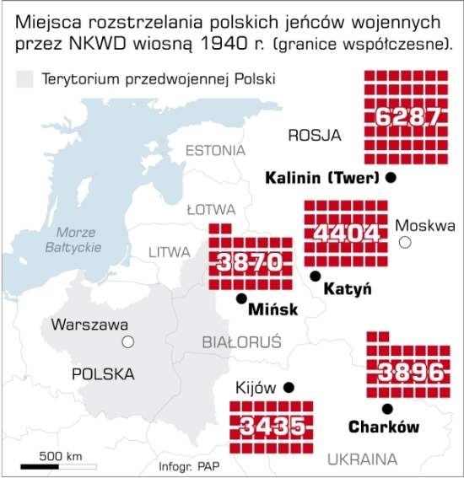
Decyzja o mordzie
Decyzja o wymordowaniu polskich jeńców wojennych z obozów w Kozielsku, Starobielsku i Ostaszkowie oraz Polaków przetrzymywanych w więzieniach NKWD na obszarze przedwojennych wschodnich województw Rzeczypospolitej zapadła na najwyższym szczeblu sowieckich władz.

Slide 6
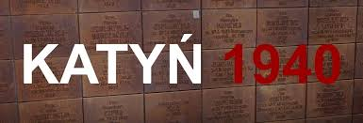
Poza tym wśród ofiar było przeszło 7 tys. osób cywilnych, policjantów i oficerów bez statusu jeńca, osadzonych w więzieniach na terenie okupowanych przez ZSRR Kresów Wschodnich Rzeczypospolitej Polskiej. Sprawcy zbrodni katyńskiej najprawdopodobniej wciąż żyją w Rosji. Nie można ich jednak ścigać za zbrodnie.

